Slide 1


求无理数的近似值
刘宸煊工业出品
2021
04/01

Slide 2

刘宸煊工业出品
01 一般方法
02 蒙特卡洛法
目录
CONTENT
2021
04/01

Slide 3
PART O1
一般方法
2021
04/01
刘宸煊工业出品

Slide 4
一般方法
O1
古时候，人们使用几何方法（即割圆法）来计算圆周率
现在人们可以运用泰勒级数、连分式、蒙特卡罗法、傅立叶级数法来计算无理数近似值
刘宸煊工业出品
2021
04/01

Slide 5
PART O2
蒙特卡洛法
刘宸煊工业出品
2021
04/01

Slide 6
简介
O2
蒙特卡罗法
蒙特卡罗(Monte Carlo) 求单位圆的面积是求取的近似值的关键.其可采用下面的近似计算方法. 在单位正方形内随机地投入很多的点且每个点落在单位正方形的机会相等.将落在 单位圆内的点数m 与单位正方形内的点数n 作比，可以获得单位圆面积的近似值.
刘宸煊工业出品
2021
04/01

Slide 7
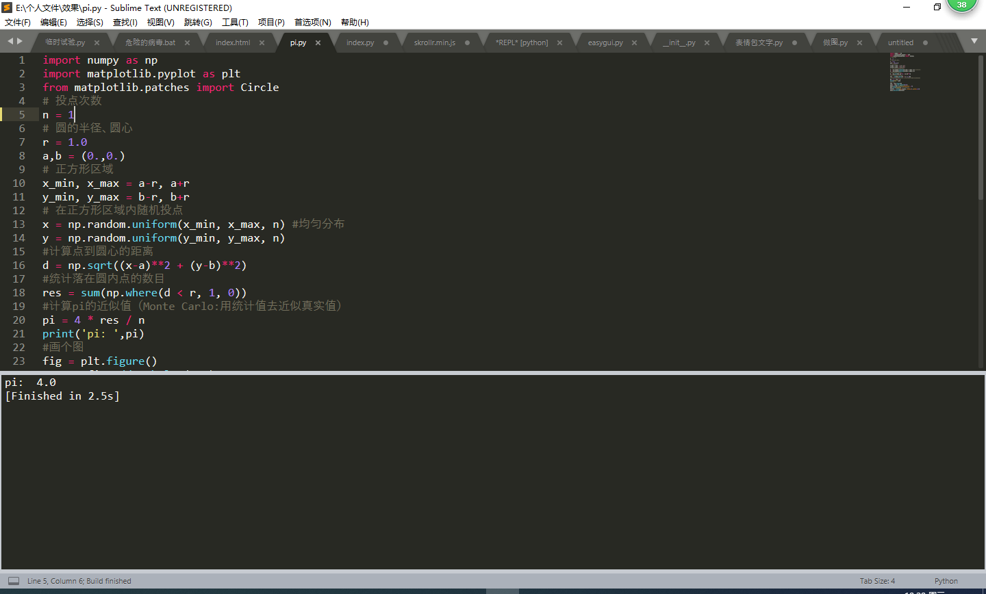

Slide 8
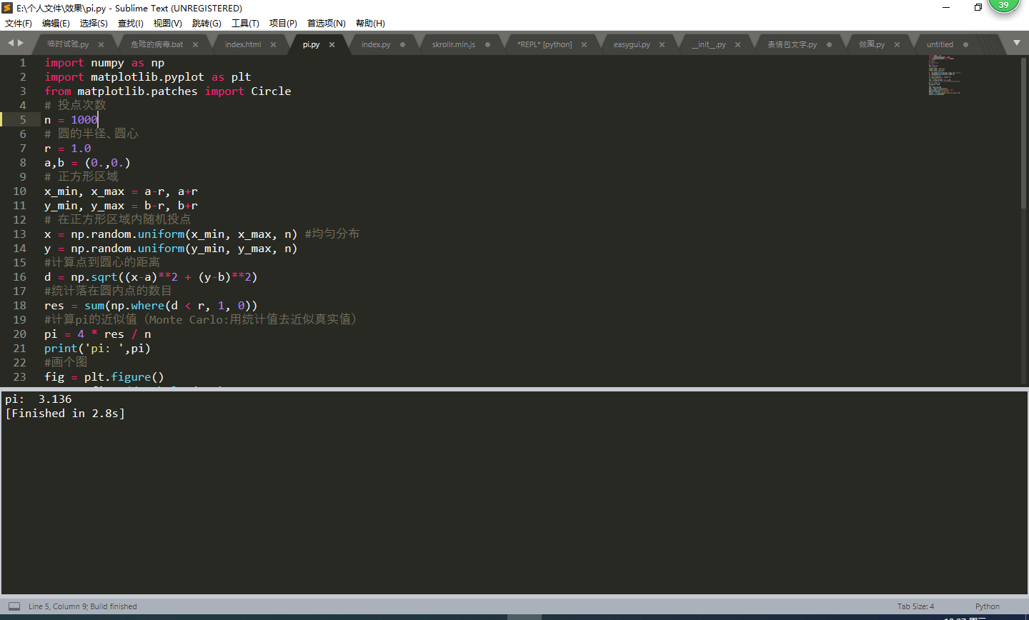

Slide 9
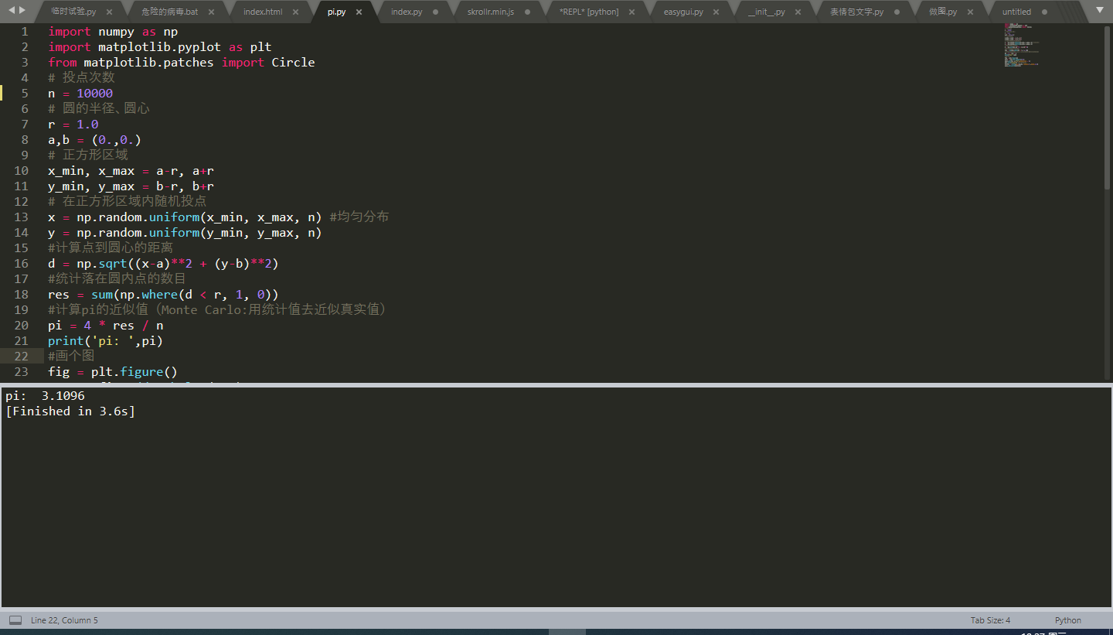

Slide 10


Slide 11
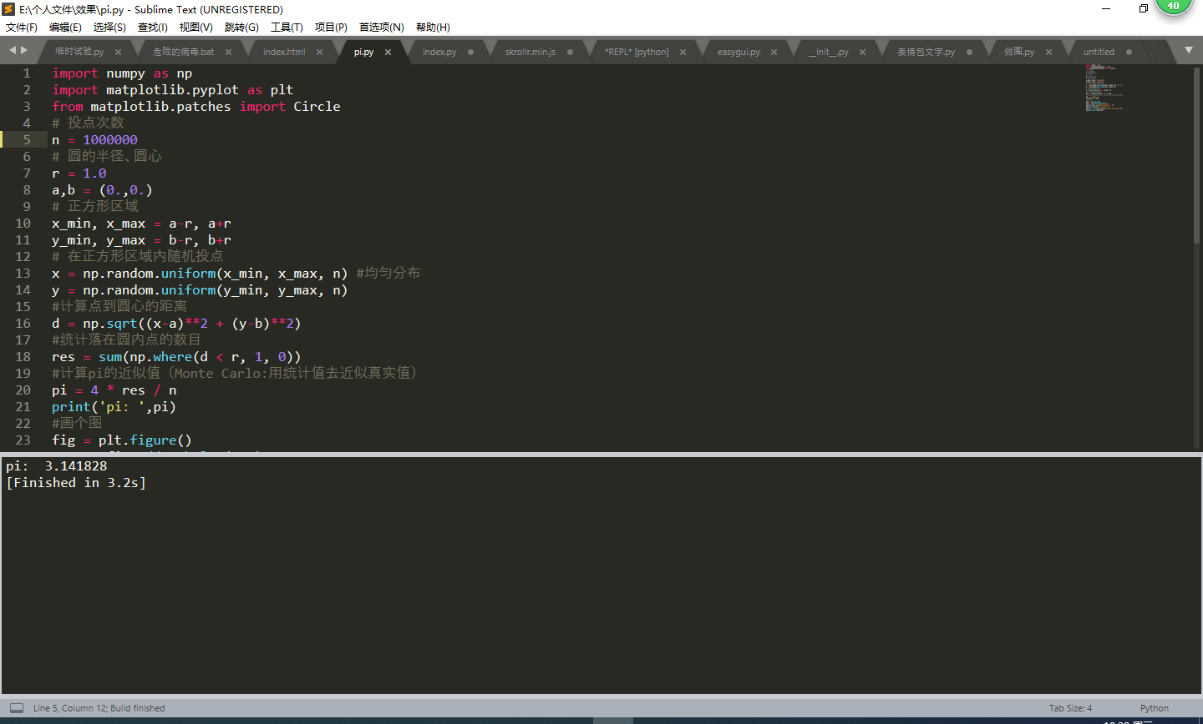

Slide 12
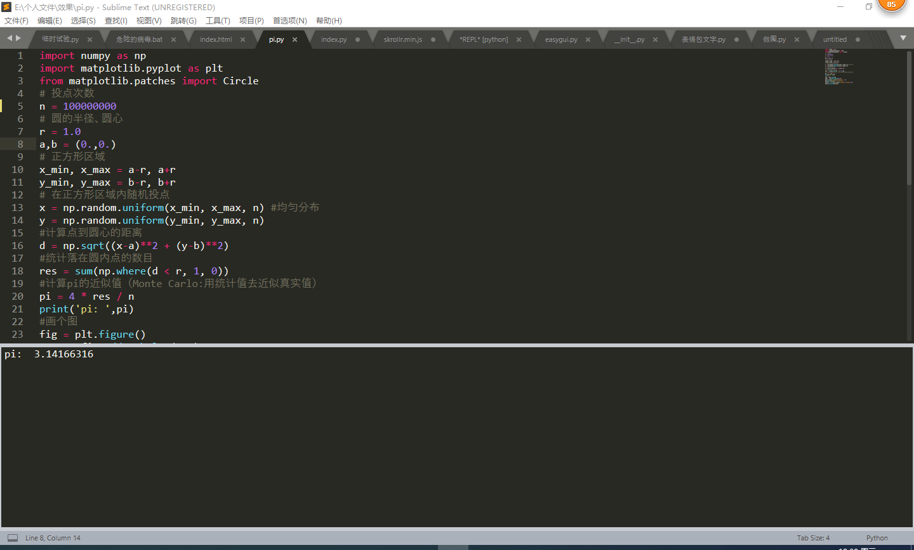

Slide 13
感谢您的收看
刘宸煊工业出品
2021
04/01

